Slide 1
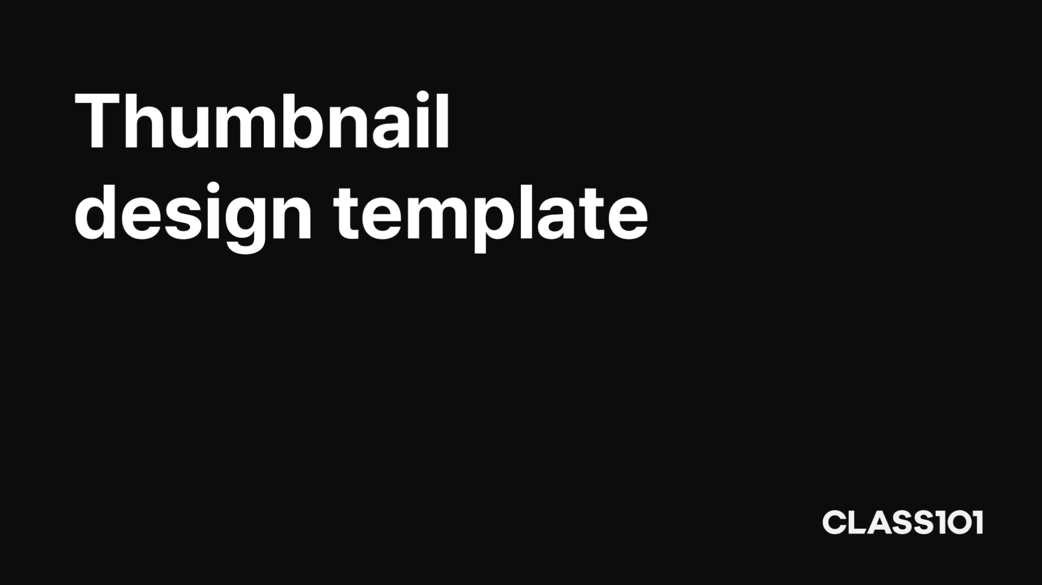

Slide 2
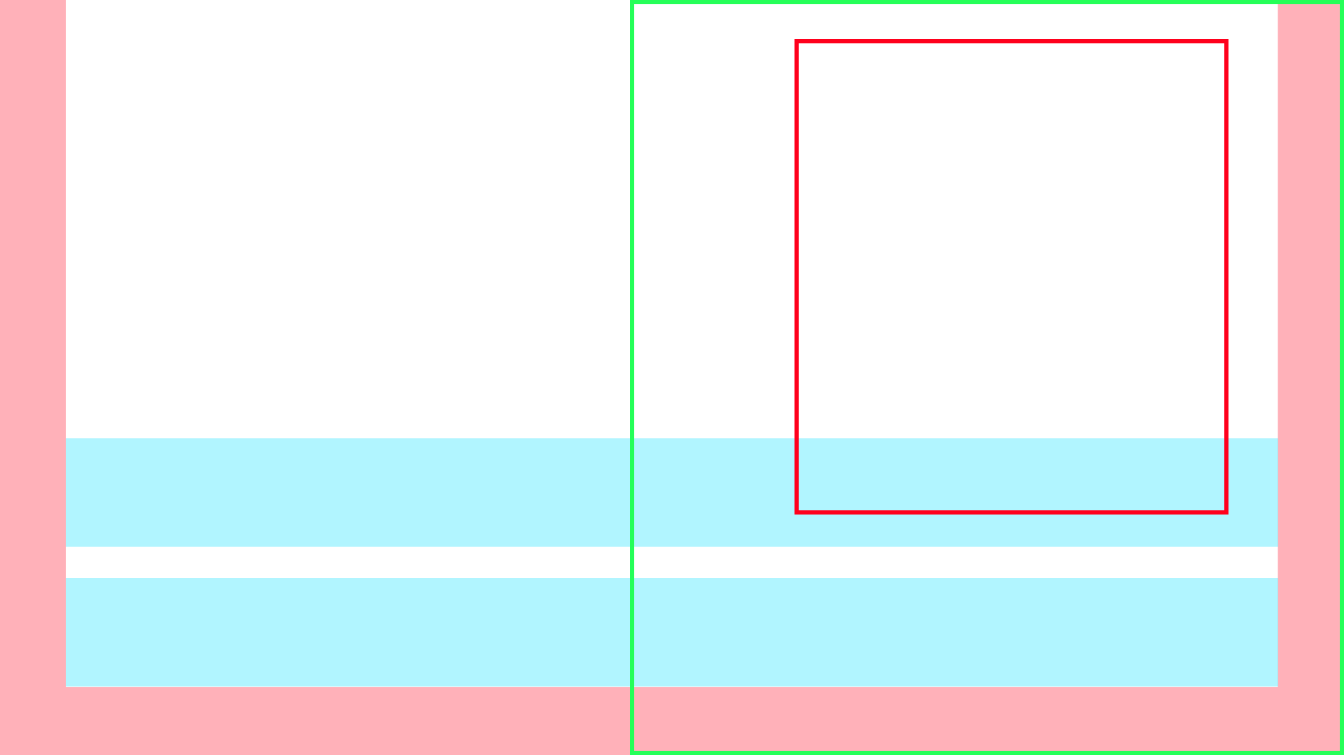
얼굴은 붉은색, 몸을 녹색 범위를
넘지 않도록 위치시켜 주세요.
이 그룹은 작업 완료 후 삭제해 주세요.
하늘색 범위를 넘지 않도록
문구를 작성해 주세요

